Slide 1
Android

Slide 2
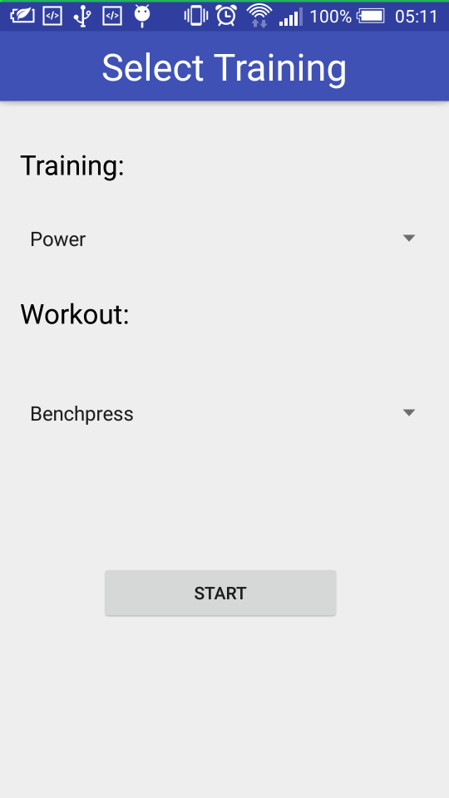
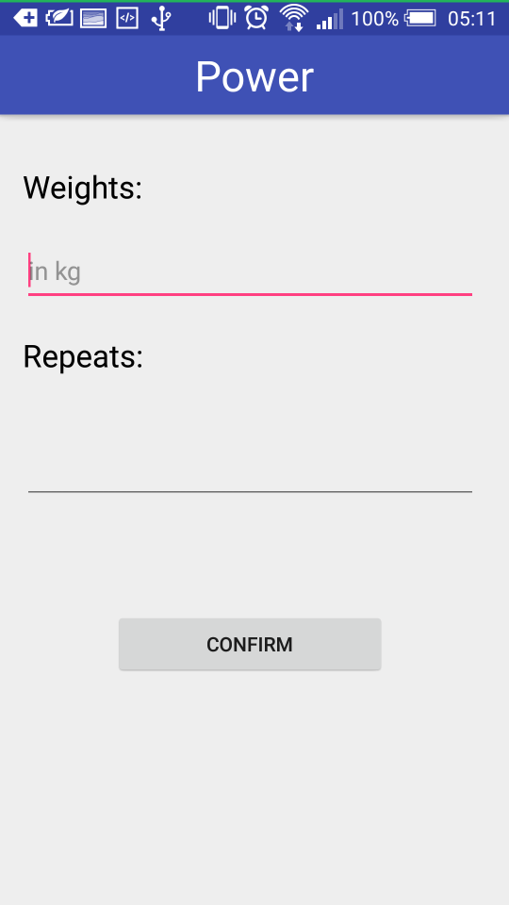
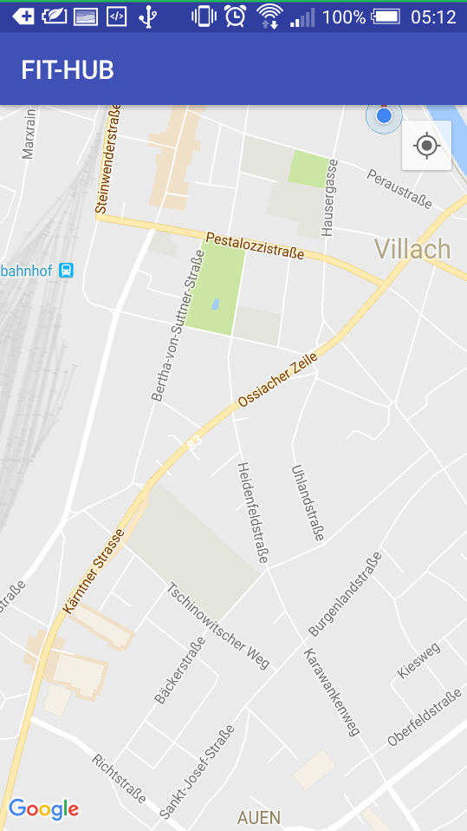
Mit der App kann man seine Trainingsdaten eintragen.
Die Übertragung erfolgt mittels Webservices

